Slide 1

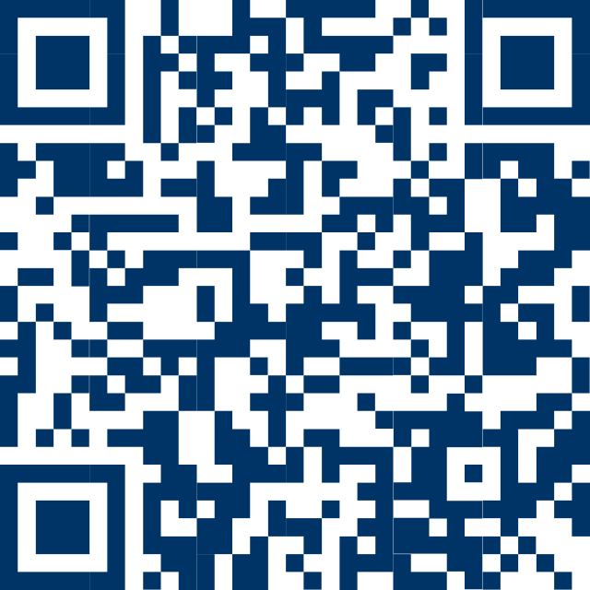

Werden Sie zum regionalen Multiplikator!
Vernetzen Sie sich schon
heute, auch in Vorbereitung
für die IHK-Wahl 2026:
Folgen
Liken
Teilen
Kommentieren
Folgen Sie
uns auf LinkedIn!
linkedin.com/company/ihk-muenchen

